Slide 1
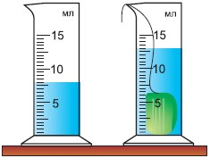
Найти объём тела

Slide 2
Определяем параметры прибора.
Цена деления: (15-10):10=0,5

Slide 3
Показания прибора без тела.
V₁=8 см³
Погрешность измерения равна погрешности прибора
V₁=(8,0±0,5) см³

Slide 4
Показания прибора с телом.
V₂=13 см³
Погрешность измерения равна погрешности прибора
V₁=(13,0±0,5) см³

Slide 5
Вычисляем объём тела.
V=V₂-V₁=13-8=5 см³
Формула косвенного измерения – разность !!!
Тогда ΔV= ΔV₁+ ΔV₂=
= 0,5+0,5=1 см³
Ответ: ( 5 ± 1) см³

Slide 6
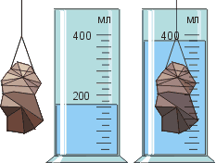
Домашнее задание: Найти объём камня.

